Slide 2
https://www.youtube.com/watch?v=zeZ9QvqzGR0
Link hướng dẫn:

Slide 3
https://www.youtube.com/watch?v=mTC0mbVZs-k

Slide 4
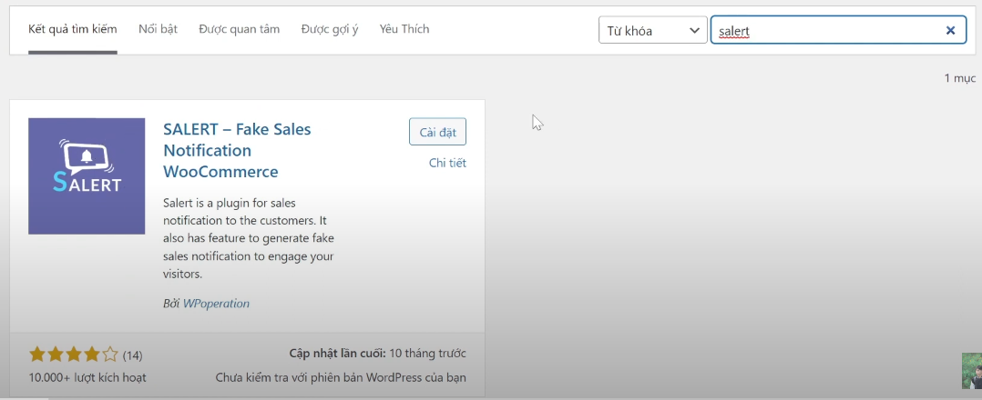
Cài Pugin để thông báo.

